Slide 1
（別添資料２）
支援プログラムの様式パターンのイメージ（参考①）
※各様式は参考であり、実際の様式については、各事業所において、支援プログラムの作成の目的等を踏まえて作成されたい。
その他パターン①
例えば、児童発達支援センター等、クラス分けを行っている場合等には、５領域と支援内容の関連性について、それぞれのクラスごとに記載する方法も考えられる。
その他パターン②
事業所の提供する活動プログラムを記載の上、それぞれの活動の中で行われる支援内容と5領域の関連性について記載する方法も考えられる。
〇〇事業所 支援プログラム
営業時間 |  |  |  |  |  |  | 送迎実施の有無
法人理念
支援方針
支援内容
対象児 |  |  | Ⅰ | Ⅰ |  | Ⅱ |  | Ⅲ
項目 |  |  | ０歳・１歳・２歳児（〇〇クラス） | ０歳・１歳・２歳児（〇〇クラス） |  | ３歳・４歳・５歳児（〇〇クラス） |  | ３歳・４歳・５歳児（○〇クラス）
本人支援 | 健康・生活 | 健康・生活
 | 運動・感覚 | 運動・感覚
 | 認知・行動 | 認知・行動
 | 言語 コミュニケーション | 言語・コミュニケーション
 | 人間関係・社会性 | 人間関係・社会性
地域支援・地域連携 （地域交流・園外活動）
移行支援
家族支援
職員の質の向上
主な行事等
 |  |  | 作成日〇年〇月〇日 | 作成日〇年〇月〇日
〇〇事業所 支援プログラム |  |  |  |  |  |  | 作成日 〇年〇月〇日
法人理念
支援方針
営業時間 |  |  |  |  | 送迎実施の有無
プログラム | 支援内容（５領域）
朝の会
リズム
散歩
サーキット
アート
給食
家族支援
移行支援
地域支援・地域連携
職員の質の向上
主な行事等

Slide 2
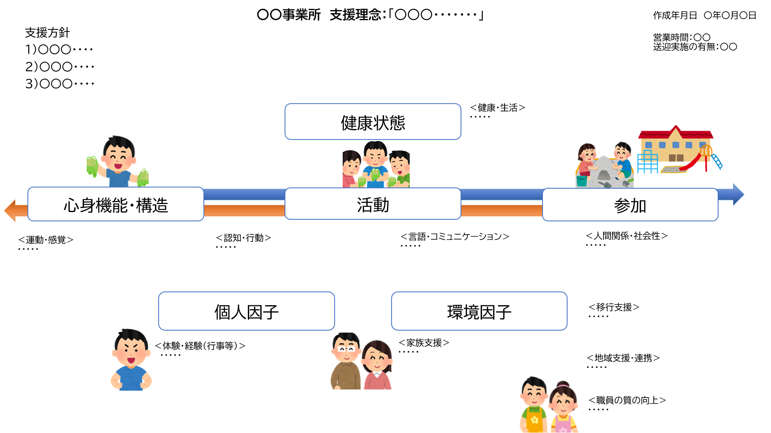
支援プログラムの様式パターンのイメージ（参考②）
その他パターン③
支援の見える化を図ることも目的であることから、イラストを活用することにより、支援内容と５領域の関連性や、支援の目的等がわかりやすく伝わるように工夫する等して記載をする方法も考えられる。

